Slide 1

LeDlBot ИИ-помощник для обновления документов банка
Raif Hack: The Future of AI
Команда «Рисковые ребята»

Slide 2




Raif Hack: The Future of AI
Над проектом работали
Место для фото
Место для фото
Место для фото
Место для фото
Кондратьев Максим
Вахламов Игорь
Бодрин Кирилл
Боровицкий Дмитрий
Data Scientist
Data Scientist
Data Scientist
Data Scientist

Slide 3
Идея
Raif Hack: The Future of AI
Автоматическое обновление документов
Минимизация операционных рисков
Поддержка соблюдения законодательства
Улучшение эффективности
Снижение нагрузки
Первичное составление документов

Slide 4
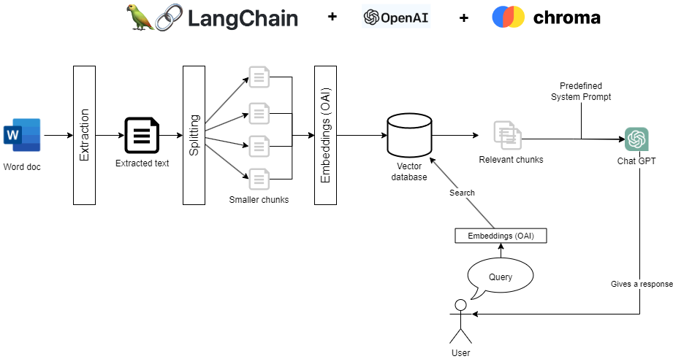
Идея
Raif Hack: The Future of AI

Slide 5
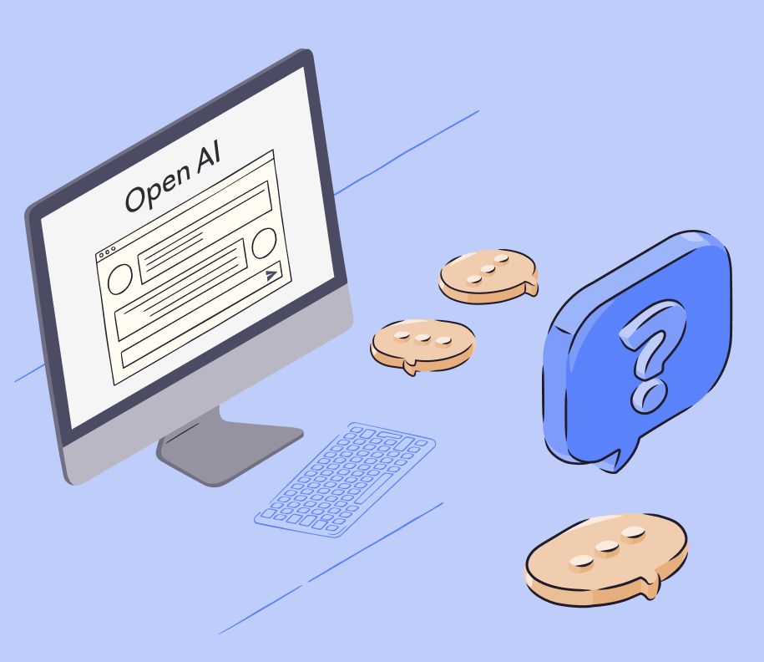
Дополнительная информация по продукту
Raif Hack: The Future of AI
Может быть расширен на широкий спектр задач на соответствие/несоответствие:
Базы знаний
Confluence
Улучшение скриптов взаимодействия с клиентами

Slide 6
Raif Hack: The Future of AI
Дополнительная информация по продукту
LeDlBot - это инновационный ИИ-помощник, разработанный для автоматизации процесса обновления и написания внутренних документов банка в условиях изменяющегося законодательства и новых идей. С помощью API OpenAI и больших языковых моделей (LLM), LeDlBot способен анализировать и интерпретировать новые правовые акты, выделять ключевую информацию и предлагать соответствующие изменения в существующих документах банка.
Основные возможности LeDlBot включают:
Обновление документов: LeDlBot сканирует новые законодательные акты и предлагает соответствующие изменения в существующих документах банка, сокращая время и усилия, затрачиваемые на ручное обновление.
Поддержка соблюдения законодательства: LeDlBot обеспечивает банк актуальными и соответствующими законодательству документами, минимизируя риски нарушения правовых норм и штрафов.
Улучшение эффективности: благодаря использованию ИИ, LeDlBot способен обрабатывать большие объемы информации и предлагать наиболее релевантные и точные изменения, что позволяет сократить время на написание и обновление документов.
Персонализированный подход: LeDlBot учитывает специфику банка и его внутренние процессы, предлагая индивидуальные рекомендации и решения, соответствующие потребностям и требованиям банка.
Проект LeDlBot поможет банку существенно сократить время и ресурсы, затрачиваемые на обновление документов, а также обеспечит соблюдение законодательства и повышение эффективности работы.

Slide 7
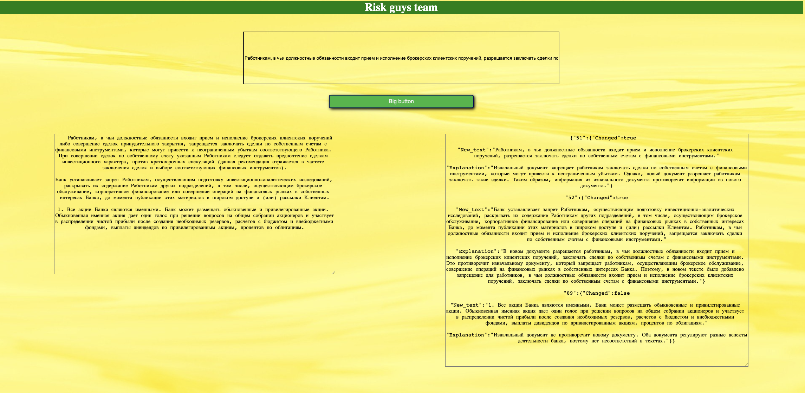
Raif Hack: The Future of AI
Демонстрация продукта
https://open-ai-api-backend-7909.raiff2023.codenrock.com/

Slide 8
Raif Hack: The Future of AI
Спасибо за внимание
Готовы ответить на вопросы

